Slide 1


Slide 2


সবাইকে আন্তরিক
শুভেচ্ছা

Slide 3


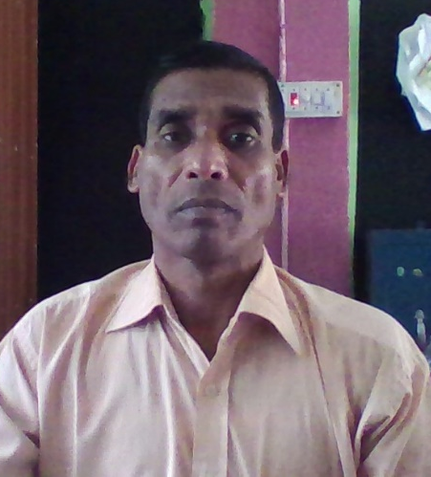
শিক্ষক পরিচিতি
মোঃ শাহজাহান আলী
সহকারী শিক্ষক
বড়শলুয়া উঃ পাড়া সরকারী প্রাথমিক বিদ্যালয়
উপজেলা ও জেলাঃ চুয়াডাঙ্গা
ই-মেলঃ shajahana
755@gmail.com

Slide 4
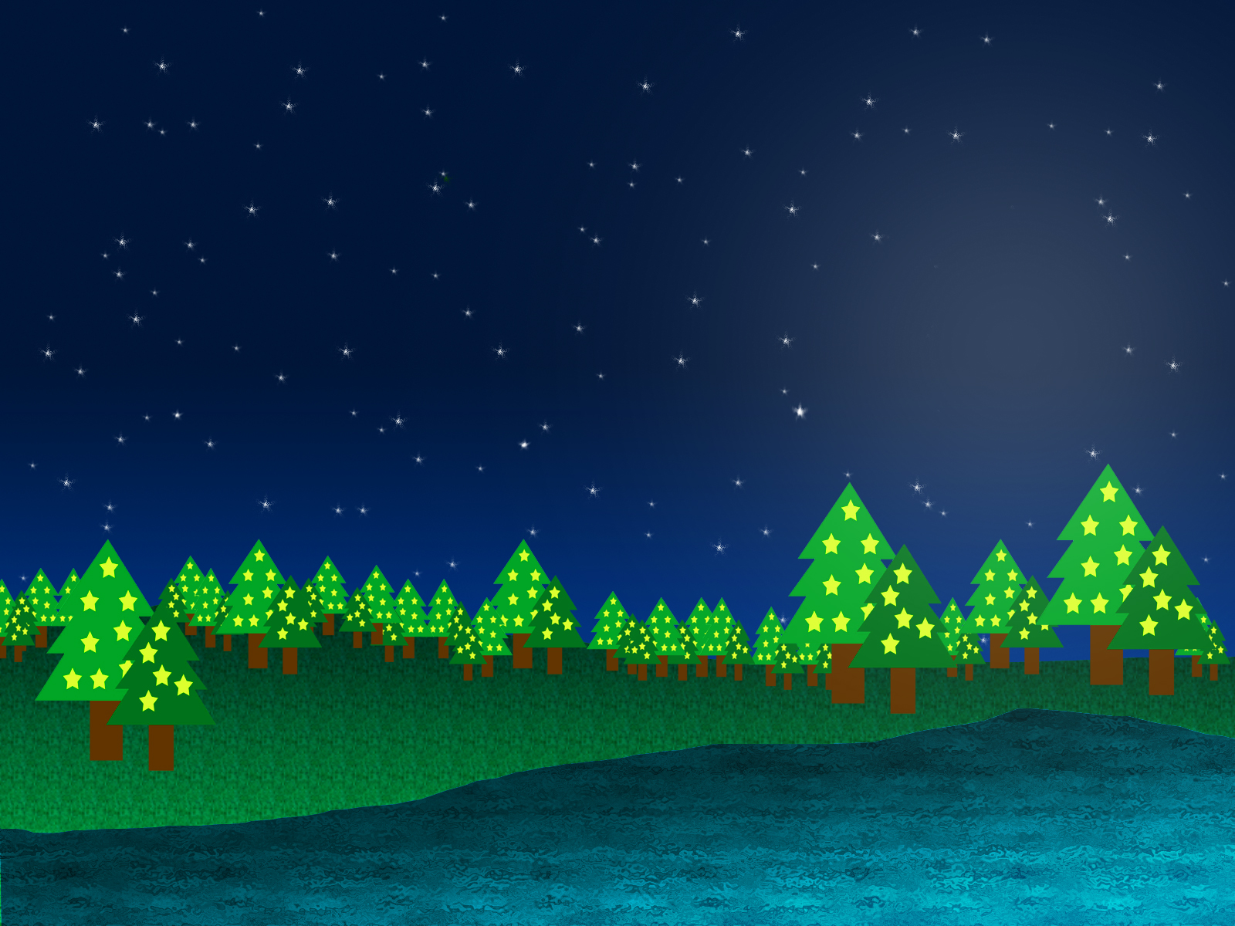
পাঠ পরিচিতি
শ্রেণিঃ দ্বিতীয়
বিযয়ঃ বাংলা
পাঠশিরোনামঃ খামার বাড়ির পশুপাখি
পাঠ্যাংশঃ গল্প পড়া
সময়ঃ ৪৫ মিনিট তারিখঃ

Slide 5
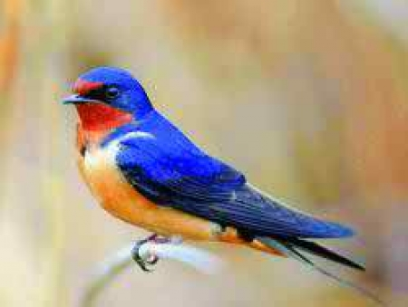
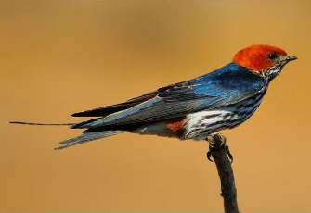
শিখণফল
শোনাঃ ১.১.১ বাক্যেওশব্দে ব্যবহৃত যুক্তবর্ণের ধ্বণি শুনে মনে রাখতে পারবে
বলাঃ ১.১.১ শব্দে ব্যবহৃত বাংলা যুক্তবর্ণের ধ্বনি স্পষ্ট ওশুদ্ধভাবে বলতে পারবে।

Slide 6


এসো একটি ভিডিও দেখি

Slide 7

পাঠ ঘোষনা
তোমাদের বইয়ের ৫২ পৃষ্ঠা খোল
আজ আমরা পড়বো ,
“খামার বাড়ির পশুপাখি”

Slide 8

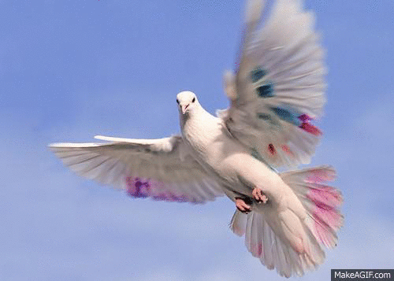
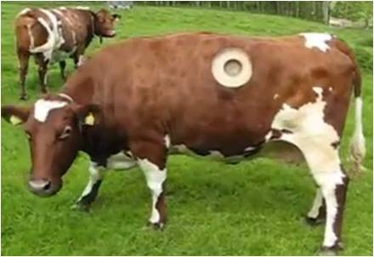
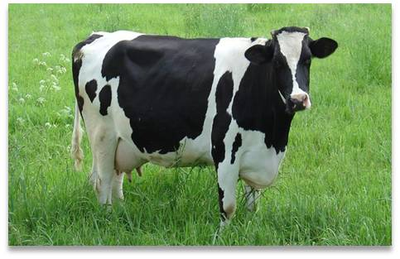
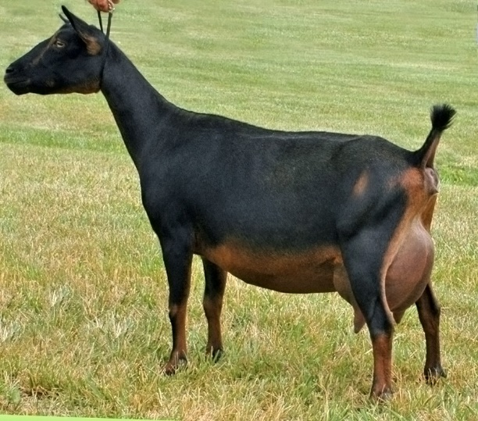
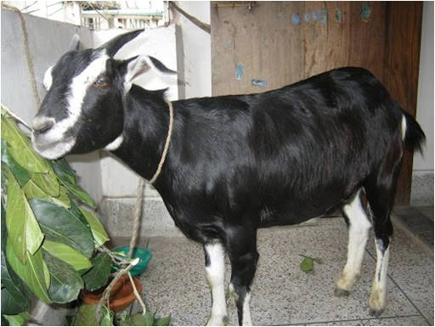

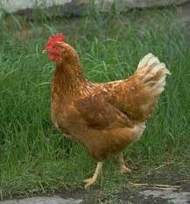
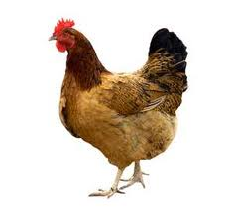
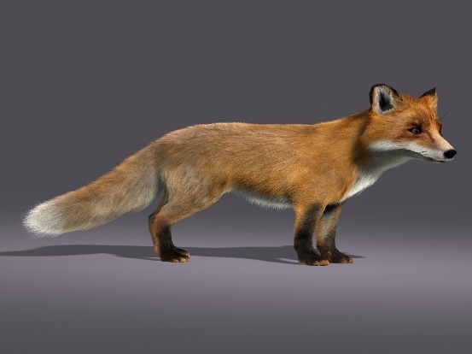

ছবি নিয়ে আলোচনা
(প্রশ্নোত্তরের মাধ্যমে)

Slide 9
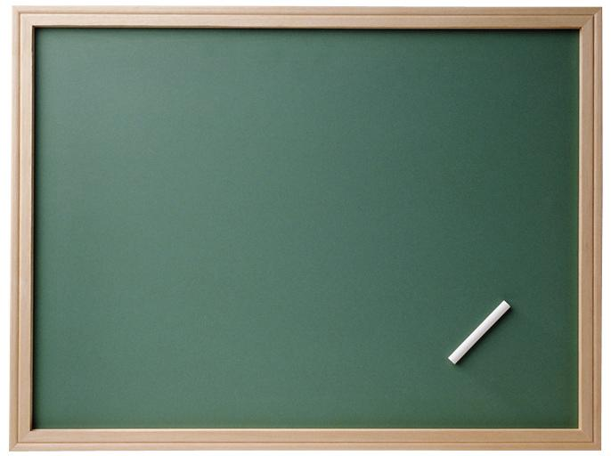
প্রমিত উচ্চারণে পাঠ

Slide 10

প্রমিত উচ্চারণে পাঠ

Slide 11
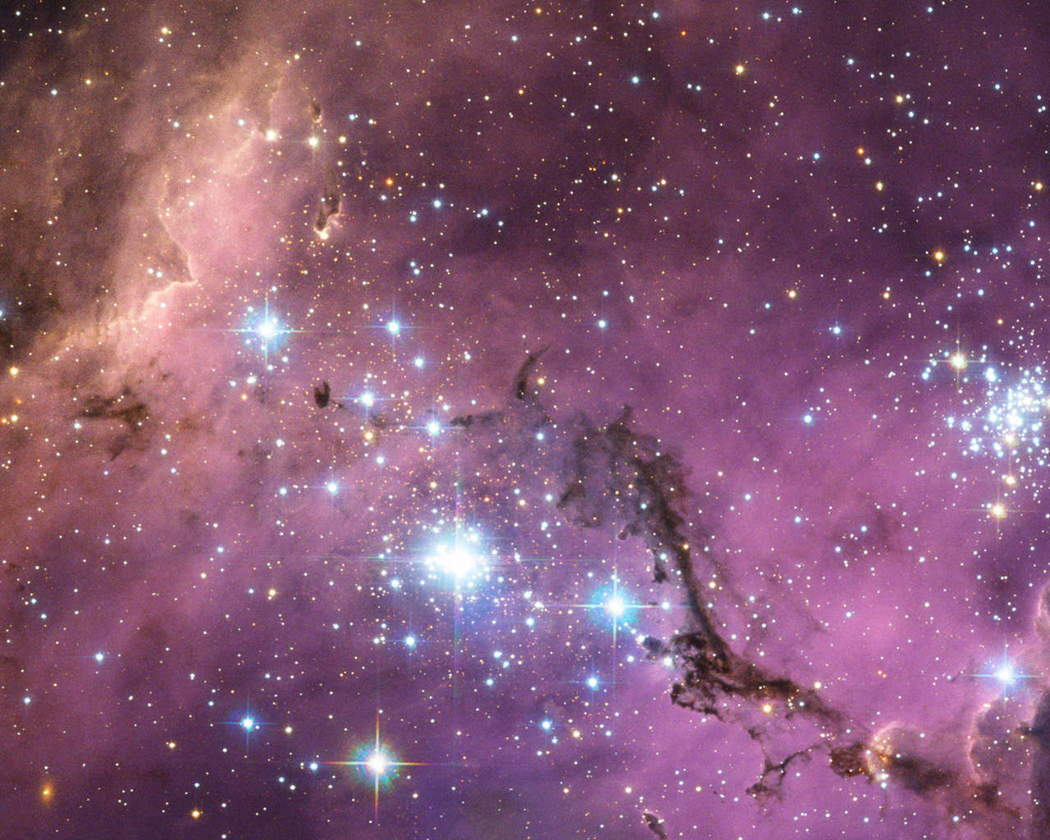
পাঠের সারসংক্ষেপআলোচনা
ছোট ছোট প্রশ্নোত্তরের মাধ্যমে

Slide 12
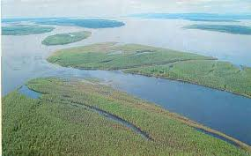
দলীয় কাজ
লাল দল
সবুজ দল
৪ টি দলে ভাগ হয়ে পড়বে
গোলাপী দল
হলুদ দল

Slide 13
মূল্যায়ন
প্রশ্নঃ গ্রামের নাম কি?
ঊত্তরঃ সোনাইমুড়ি ।
প্রশ্নঃ গরু কেমন করে ডাকে ?
উত্তরঃ হাম্বা হাম্বা করে ।
প্রশ্নঃ মতিবিবি একটি কী পোষেন ?
উত্তরঃ কুকুর পোষেন ।

Slide 14
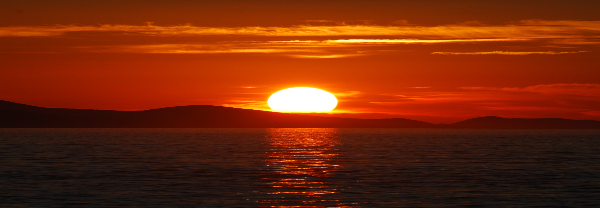
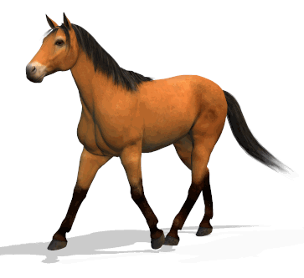
ধন্যবাদ
আবার কাল দেখা হবে
বিদায়

